Slide 1


INNOVATION TALK
CIENCIAS DE LA VIDA E INDUSTRIA 4.0.
Distritos, cluster, cadenas de suministro
LIFE SCIENCES E INDUSTRIA 4.0.
Distretti, cluster, filiere
MIÉRCOLES 21 de abril de 2021
ITALIA 15.00 HS. | Argentina 10.00 HS.

Slide 2

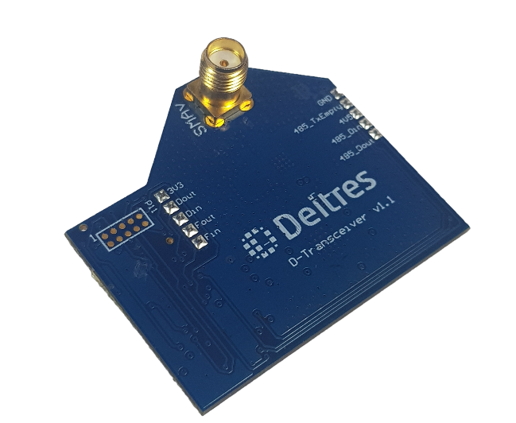

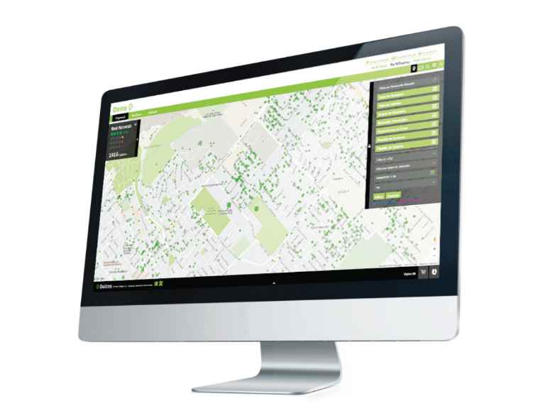
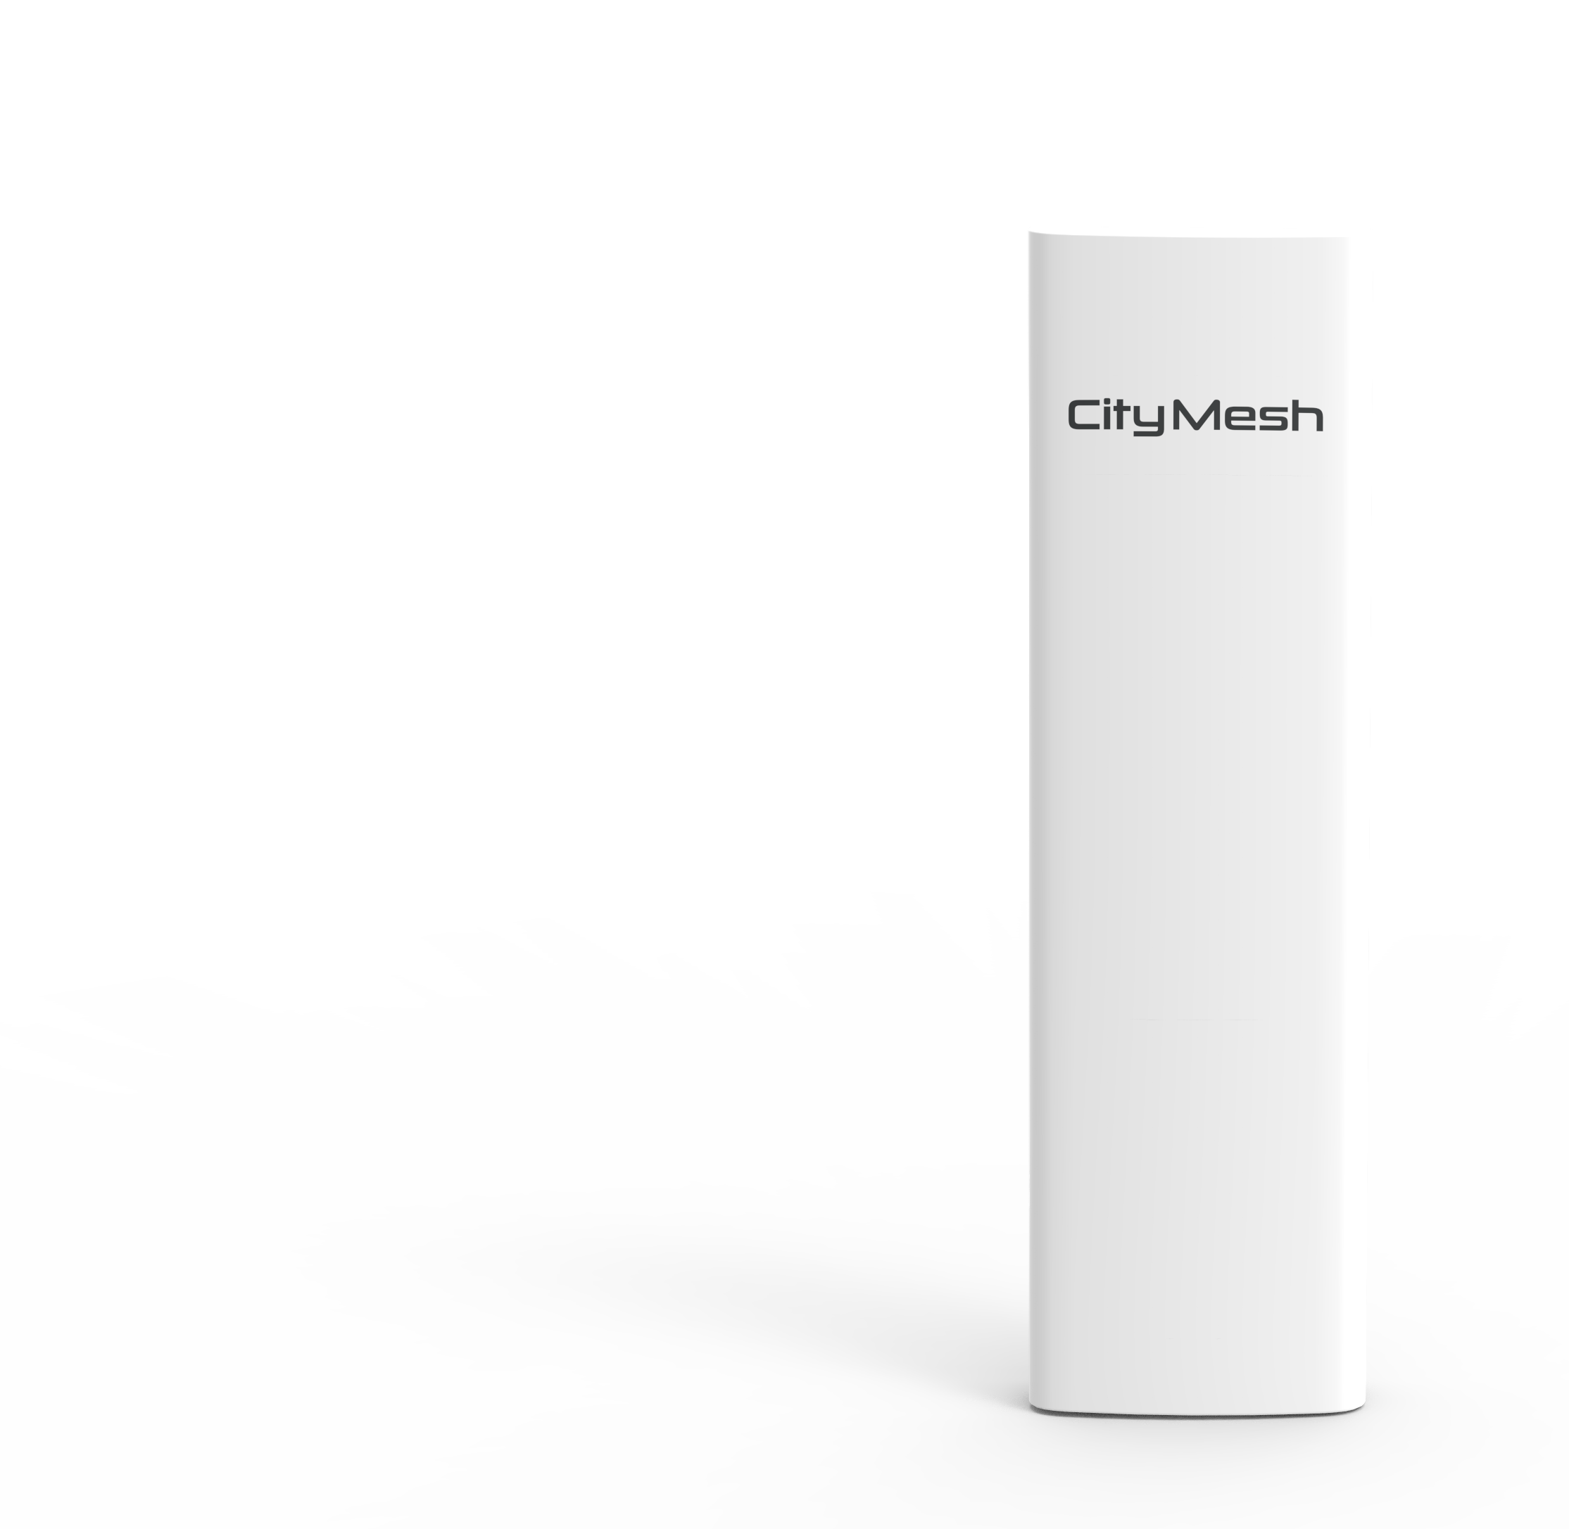
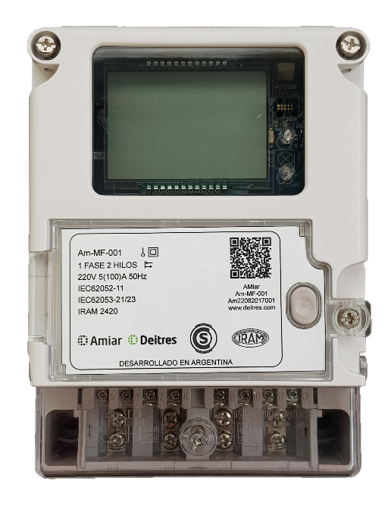
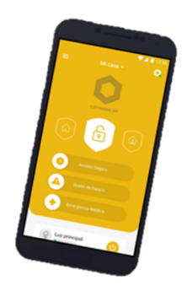
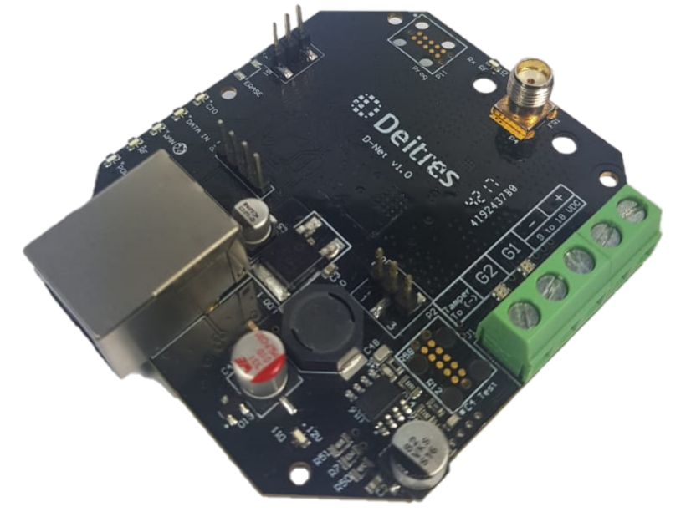
Desarrollos de productos propios y escalables de IOT con comunicación Mesh
¿Para quién? Empresas de servicios de diferentes verticales
Módulo de Comunicación
Plataforma de Gestión
CityMesh - Seguridad Electrónica
AMIAR - Energía Eléctrica
D-NET : Industria 4.0
  Empresas de TI:
  -Red genérica de telemetría
  - Smart City
  Empresas de Monitoreo de Alarmas
  Empresas Distribuidoras de Energía
  Lanzamiento: 2010
  Mejor Facturación Anual: USD 800K
  Lanzamiento: 2021
  Equipos en prueba desde 2019
  Lanzamiento: 2022
  Prototipos validados!
WEBINAR SOBRE INNOVACIÓN
CIENCIAS DE LA VIDA E INDUSTRIA 4.0.
Distritos, cluster , cadenas de suministro
LIFE SCIENCES E INDUSTRIA 4.0.
Distretti, cluster, filiere

Slide 3
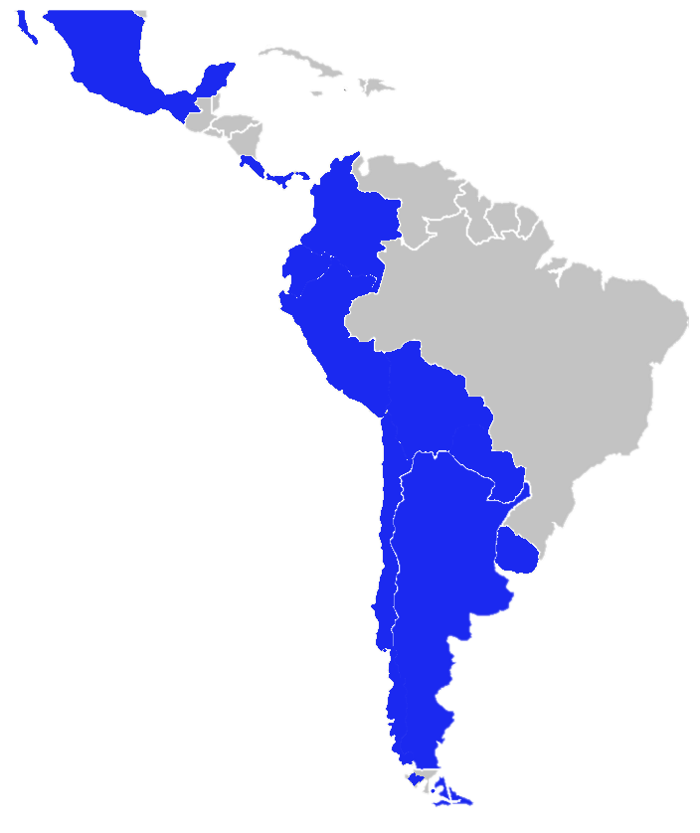
Nuestra historia…
CityMesh HP
nov-2017
Lanzamiento nueva versión
Primer
exportación
feb-2019
7
Países
Proyecto AMIAR
Energía Eléctrica
Obtención de subsidio por el MinCyT
Ingresos
CityMesh
Lanzamiento de la primer versión de la solución mesh
2019
+100 Empresas Cliente
+20K CityMesh instalados
Ronda SAFE
Notes:
Diapositiva 5: Modelo de ingresos o modelo de negocio
Ahora que ha descrito su producto o servicio, necesita hablar sobre cómo gana dinero. ¿Qué cobras y quién paga las facturas? Para algunas empresas (sitios de contenido, por ejemplo), los anunciantes pagan las facturas en lugar de los usuarios, por lo que es importante completar los detalles aquí.
También puede consultar el panorama competitivo aquí y discutir cómo su precio se ajusta al mercado en general. ¿Es usted una oferta premium, de alto precio o una oferta de presupuesto que socava las soluciones existentes en el mercado?
Diapositiva 6: Tracción y validación / hoja de ruta
Si ya tiene ventas o adoptantes tempranos que usan su producto, coméntelo aquí. Los inversores desean ver que ha demostrado algún aspecto de su modelo de negocio, ya que reduce el riesgo, por lo que cualquier prueba que tenga que valide que su solución funciona para resolver el problema que ha identificado es extremadamente poderosa.
También puede utilizar esta diapositiva para hablar sobre sus hitos. ¿Cuáles son los principales objetivos que ha logrado hasta ahora y cuáles son los próximos pasos principales que planea tomar? Una hoja de ruta del producto o de la compañía que describe los hitos clave es útil aquí.

Slide 4


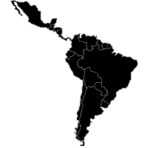










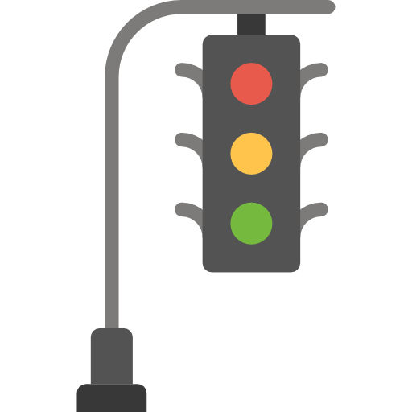


dic-19
jul-20
dic-20
jul-21
Seguridad Electrónica
Lanzamiento comodato en argentina
2da Prueba Piloto en Distribuidoras
EDEA
EDESAL
La Pampa
10.000 Equipos
Energía Eléctrica
Homologación
Trifásico C1
Nov-2019
Ronda SAFE
USD 600K
$15 M
Proyecto D-NET
Smart City
IoT en Energía

Slide 5
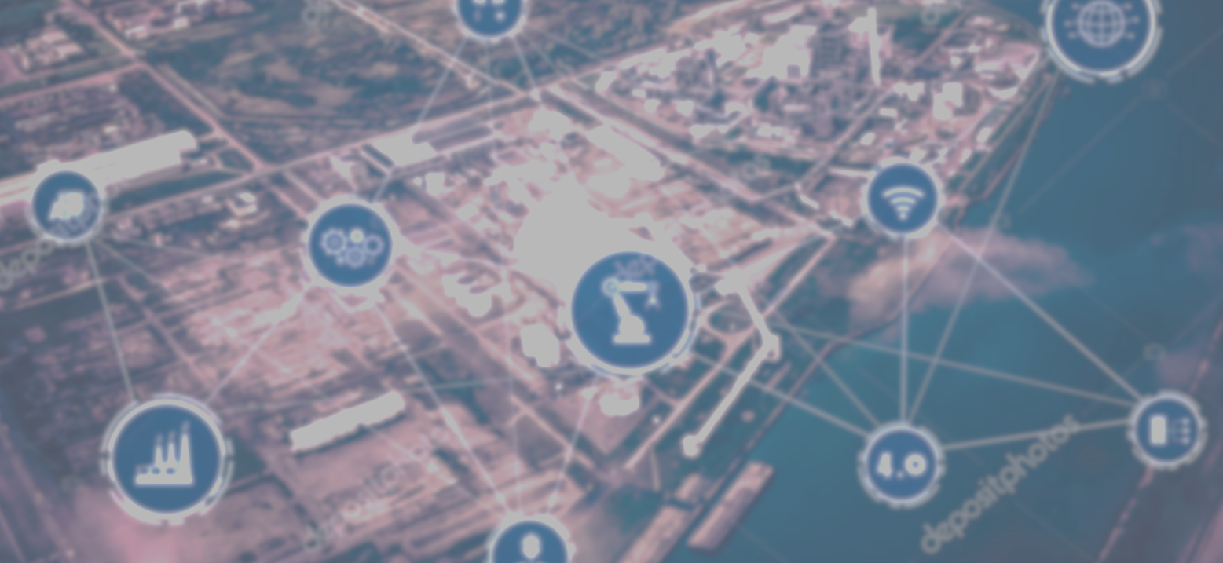
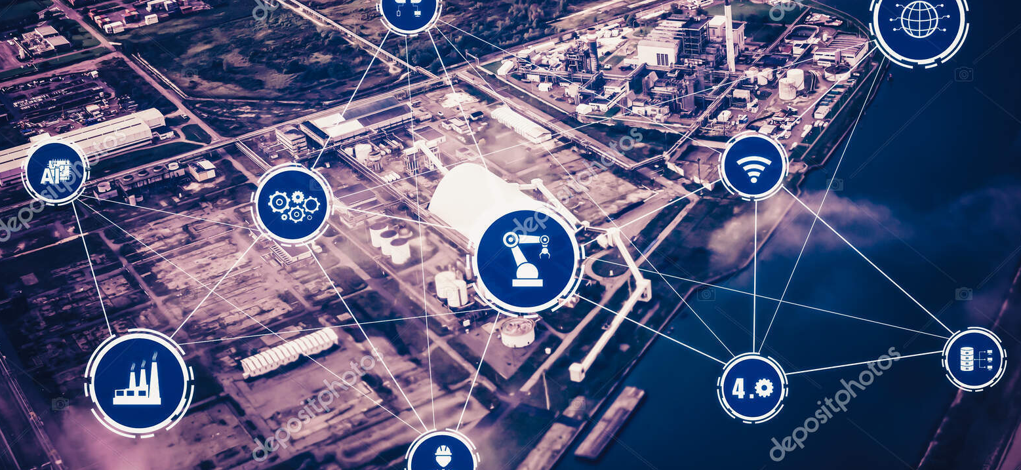


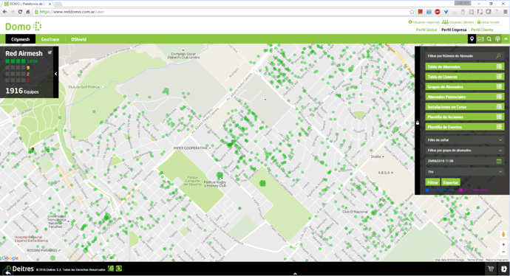
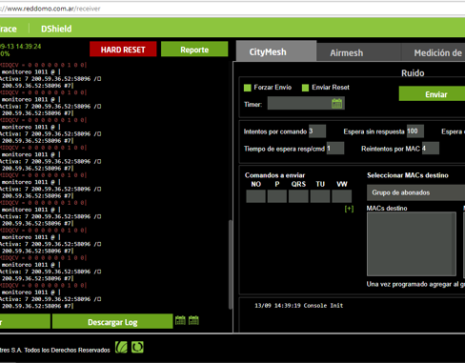
D-NET : Industria 4.0
En un entorno productivo de industria 4.0 se debe asegurar la comunicación entre máquinas y sensores de la fábrica.
Sistemas específicos de telemetría costosos y de compleja instalación y mantenimiento.
En economías emergentes dificultan y postergan la transformación de las industrias.
D-NET:
Instalación simple
Bajo mantenimiento
Uso intuitivo
Tablero de control web
WEBINAR SOBRE INNOVACIÓN
CIENCIAS DE LA VIDA E INDUSTRIA 4.0.
Distritos, cluster , cadenas de suministro
LIFE SCIENCES E INDUSTRIA 4.0.
Distretti, cluster, filiere

Slide 6
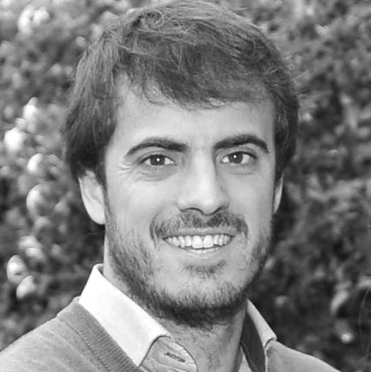
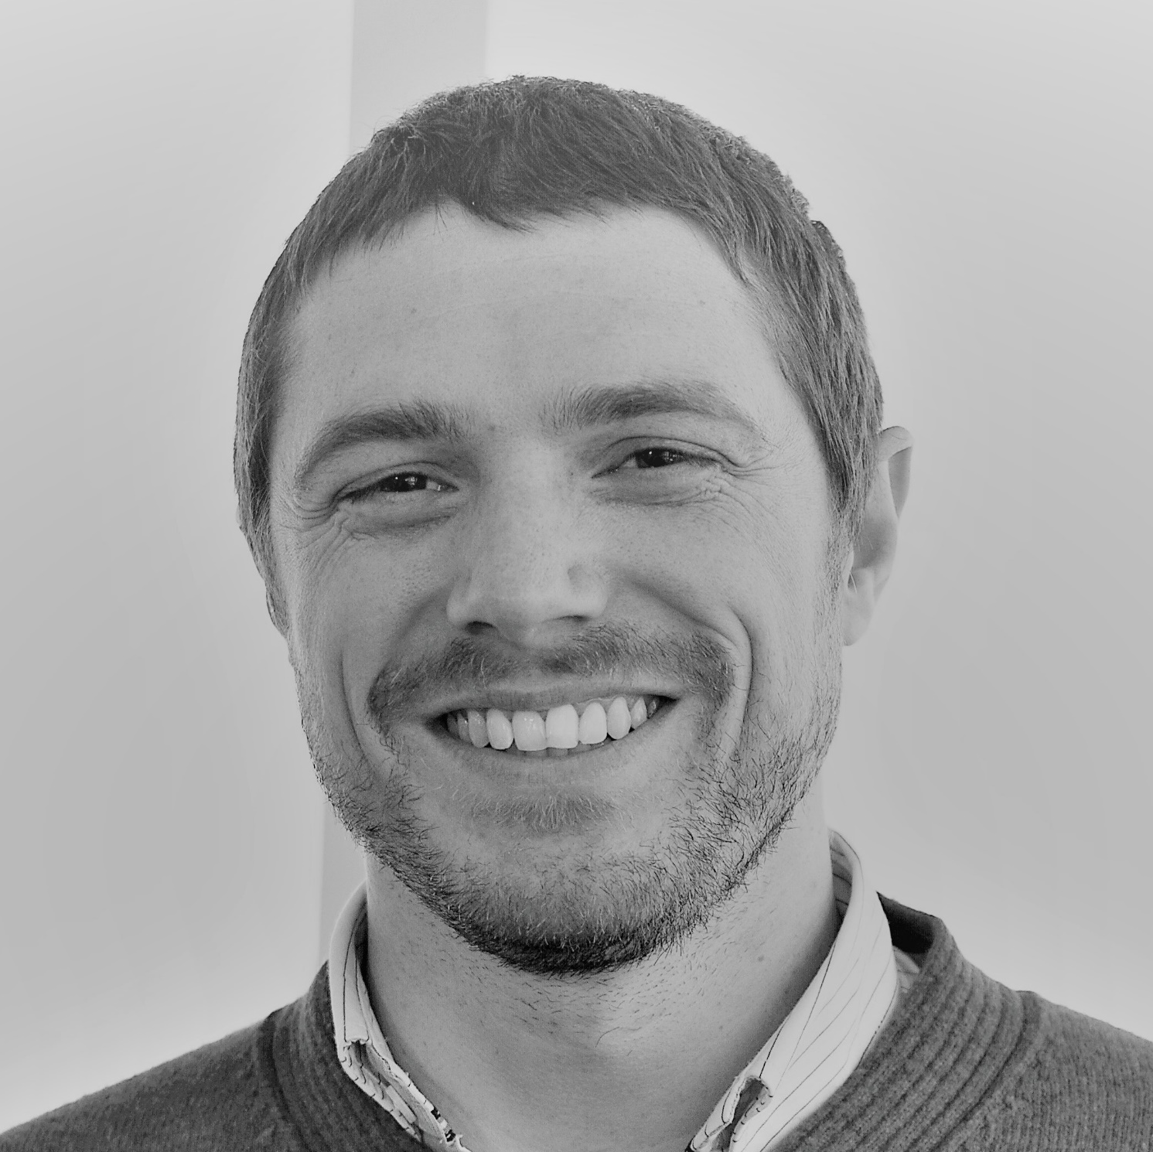
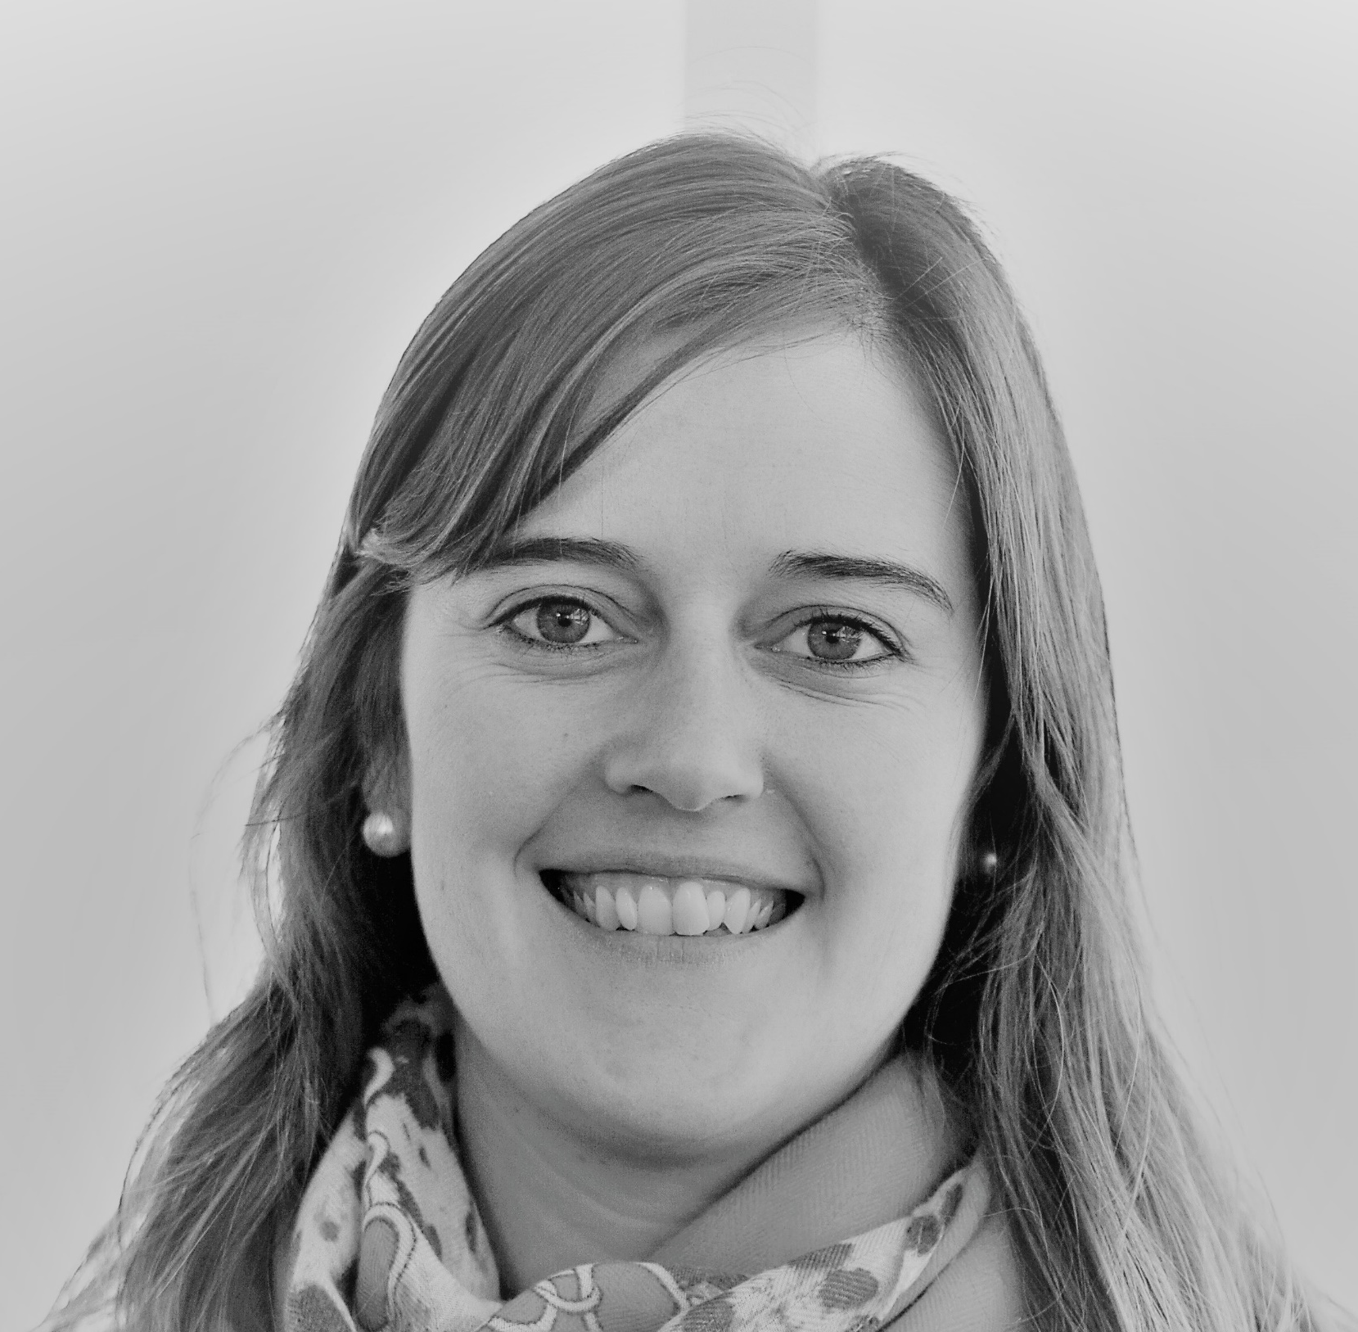
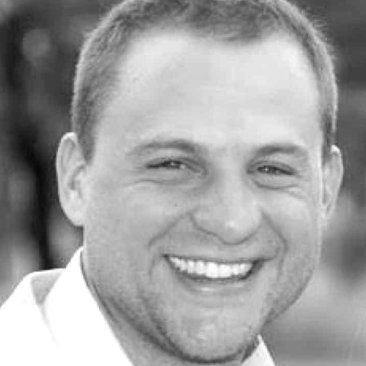
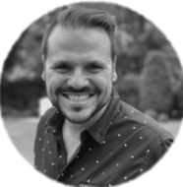
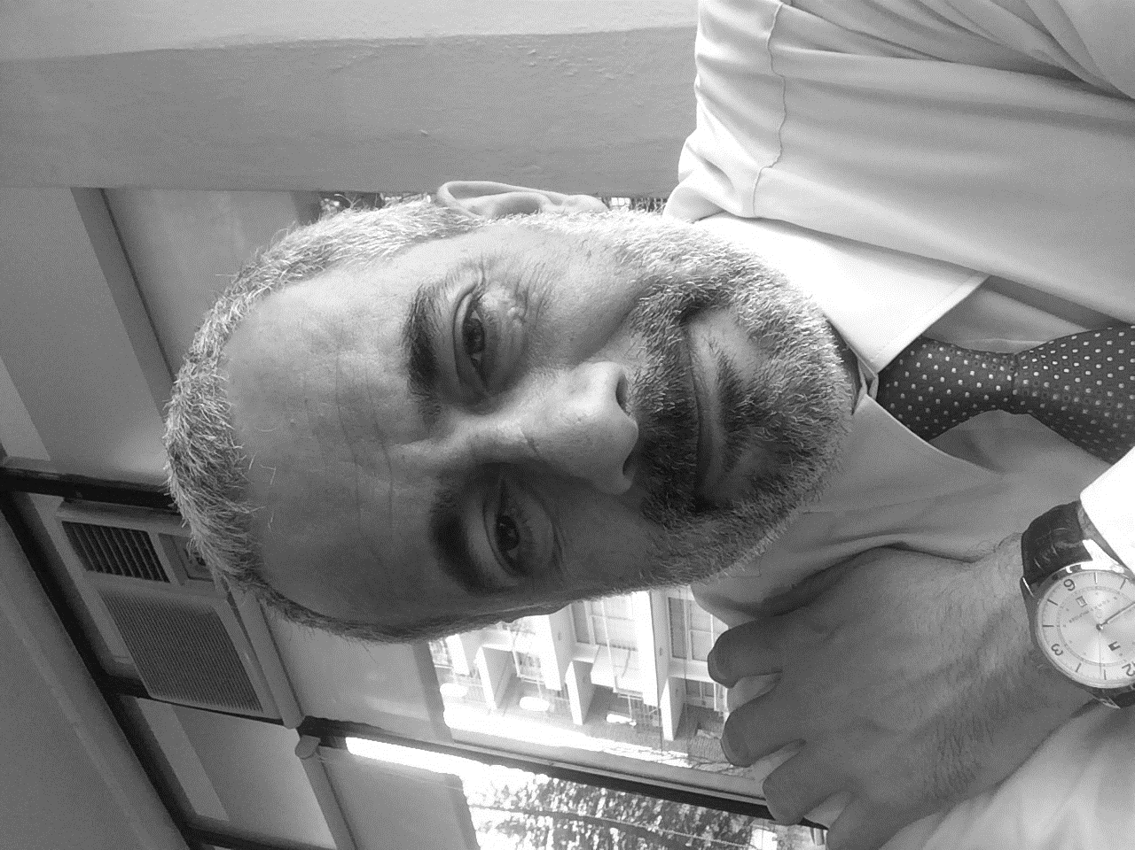
Bernardo Martínez Sáenz
Juan Ignacio Pedroche
Valeria Andersen
Equipo
CEO & Co-founder
CTO
CFO
Ezequiel Manzini
Maximiliano Gonzalez Kunz
Ariel Ferrari
Advisor & Co-founder
Advisor
Advisor
Más un excelente grupo de 15 profesionales !!
WEBINAR SOBRE INNOVACIÓN
CIENCIAS DE LA VIDA E INDUSTRIA 4.0.
Distritos, cluster , cadenas de suministro
LIFE SCIENCES E INDUSTRIA 4.0.
Distretti, cluster, filiere

Slide 7
Muchas gracias!!
Bernardo Martínez Sáenz
+549 223 5040622
bmartinez@deitres.com
WEBINAR SOBRE INNOVACIÓN
CIENCIAS DE LA VIDA E INDUSTRIA 4.0.
Distritos, cluster , cadenas de suministro
LIFE SCIENCES E INDUSTRIA 4.0.
Distretti, cluster, filiere

